Slide 1
SQL
Structured Query Language
Introdução ao sql

Slide 2
SQL - Structured Query Language
É uma linguagem de consulta de dados que é utilizada em bancos de dados relacionais. Essa linguagem foi desenvolvida no início dos anos 70 pela IBM, para demonstrar a viabilidade da implementação do Modelo Relacional proposto por E. F. Codd naquela época.
O seu nome original era SEQUEL (Structured English Query Language), modificado para que se transformasse em um padrão mundial. Isso aconteceu em 1986 quando a ANSI (American National Standard Institute) padronizou a linguagem e depois em 1987, quando a. Em 1987 ISO (International Standard Organization) a tornou o SQL um padrão mundial. Isso aconteceu também devido a sua simplicidade e facilidade de uso. É uma linguagem declarativa, onde se determina a forma do resultado esperado e não o caminho para chegar até o resultado (isso diminui o ciclo de aprendizado).
Apesar dessa padronização em nível mundial, existem muitas variações e extensões que dependem do fabricante do sistema gerenciador de banco de dados. Normalmente, os comandos básicos são sempre os mesmos.

Slide 3
Classificação dos Comandos SQL
Os comandos da linguagem SQL são divididos em conjuntos e essa separação é feita de acordo com o que cada comando faz.
DDL - Data Definition Language - Conjunto de comandos que lidam com os objetos, criando bancos de dados, esquemas, tabelas, campos, etc. Dentre os mais utilizados temos CREATE, ALTER e DROP.
DML - Data Manipulation Language - Os comandos aqui lidam com os dados. Alguns muito comuns são INSERT, UPDATE e DELETE.

Slide 4
Classificação dos Comandos SQL
DTL - Data Transaction Language - Linguagem de transação de dados que conta com o conjunto de instruções usadas para gerenciar as transações que ocorrem dentro do banco de dados.
DCL - Data Control Language - Linguagem de controle de dados possui o conjunto das instruções usadas para controlar o acesso e gerenciar permissões de usuários no banco de dados.

Slide 5
DDL - Data Definition Language
Os principais comandos DDL são:
CREATE
DROP
ALTER

Slide 6
DML- Data Manipulation Language
Os principais comandos DML são:
INSERT
DELETE
UPDATE
SELECT

Slide 7
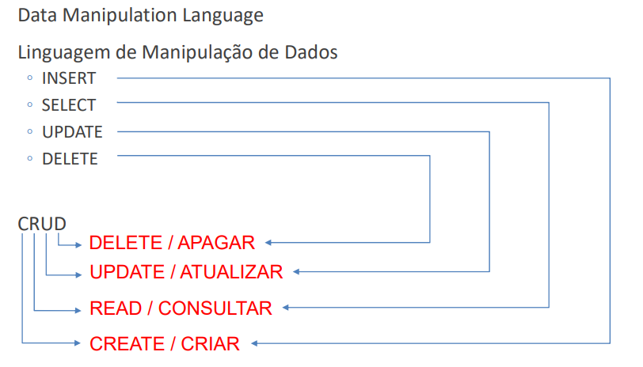
DML- Data Manipulation Language

Slide 8
DDL - Data Definition Language
CREATE DATABASE – criar um banco de dados ;
CREATE DATABASE nome_banco_de_dados ;
DROP DATABASE – excluir um banco de dados ;
DROP DATABASE nome_banco_de_dados ;
USE – habilitar o uso de um banco de dados ;
USE nome_banco_de_dados;

Slide 9
DDL - Data Definition Language
CREATE TABLE – criar uma tabela (no exemplo a seguir os colchetes ([ ]) significam que é opcional)
CREATE TABLE nome_tabela (
nome_coluna1 tipo_dado [NOT NULL] PRIMARY KEY,
nome_coluna2 tipo_dado [NOT NULL],
nome_coluna3 tipo_dado [NOT NULL] ,
[FOREIGN KEY REFERENCES nome_tabela2 (nome_coluna_PK_tabela2)], .... nome_colunaN tipo_dado [NOT NULL] ]);
DROP TABLE - excluir uma tabela
DROP TABLE nome_tabela

Slide 10
DDL - Data Definition Language
ALTER TABLE – Alterar a estrutura física de uma tabela, exemplo adicionar uma nova coluna, adicionar chave primária, adicionar chave estrangeira, renomear coluna, apagar coluna, apagar chave estrangeira.
ALTER TABLE nome_tabela ADD COLUMN nome_coluna tipo_dado [NOT NULL];
ALTER TABLE nome_tabela DROP COLUMN nome_coluna ;

Slide 11
COMANDOS DML- Data Manipulation Language
INSERT INTO – inserir dados em uma tabela
INSERT INTO nome_tabela (nome_coluna1, nome_coluna2, ..., nome_colunaN) VALUES (valor1, valor2, valor3, ..., valorN);
SELECT – escolher colunas (campos) da tabela para apresentar na query (consulta)
SELECT nome_coluna1, nome_coluna2, ..., nome_colunaN
FROM nome_tabela ;
SELECT * FROM nome_tabela;

